Slide 1
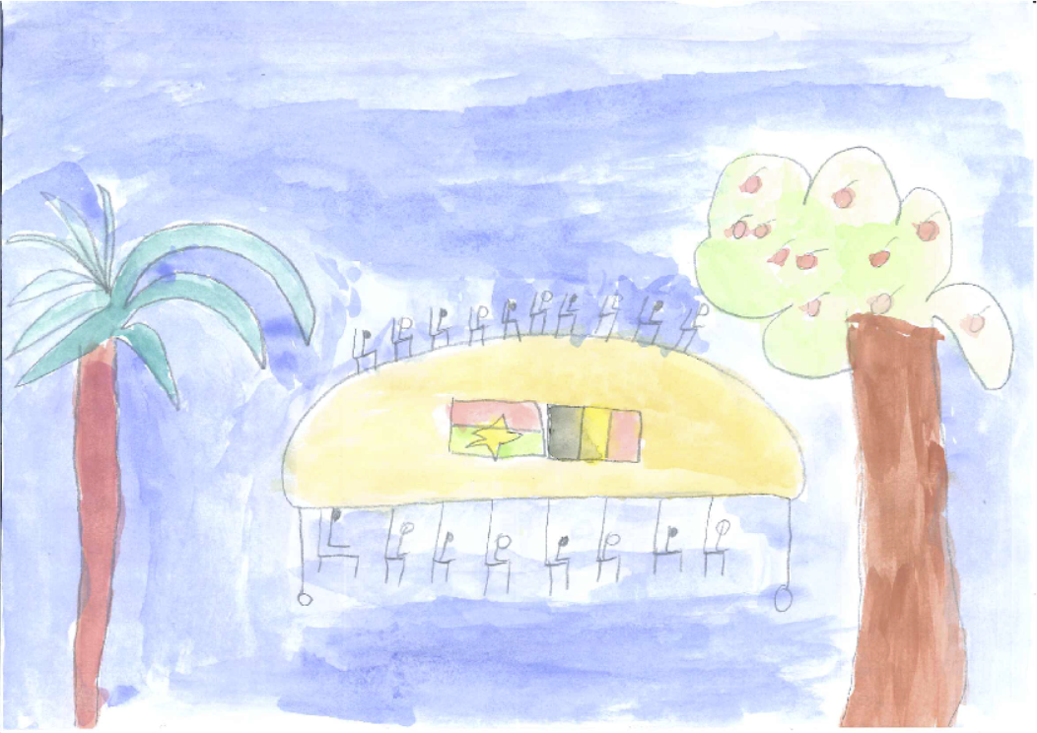
Programme de Coopération internationale communale 2017-2021
Présentation au Conseil communal des enfants
Neupré – 17 mai 2017

Slide 2
LA COMMUNE

Slide 3
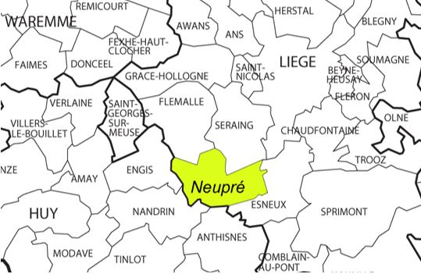
La commune, ça sert à quoi? Organisation de la vie en communauté sur un territoire déterminé

Slide 4
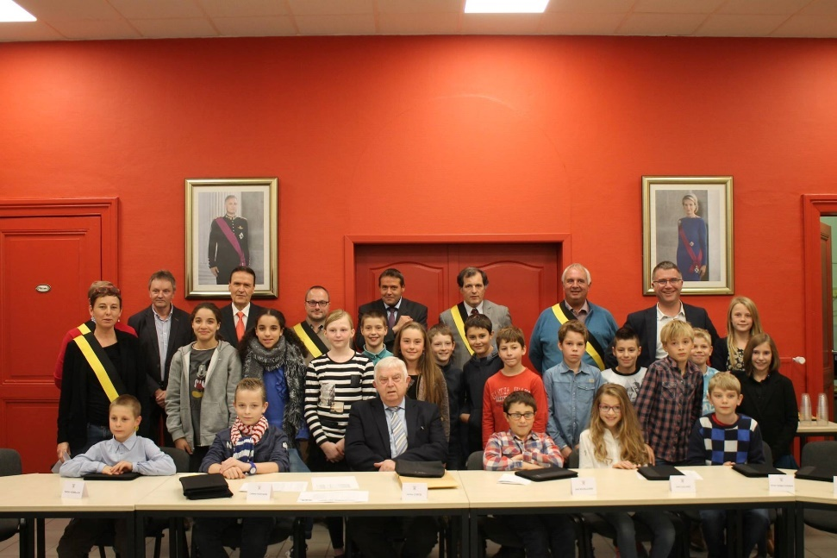
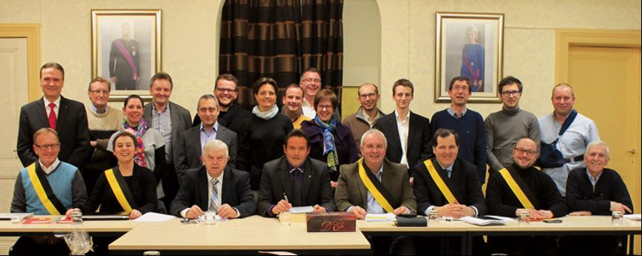
La commune, ça sert à quoi? Les mandataires politiques sont responsables: ☹ de voir les problèmes ☺ de trouver les solutions

Slide 5
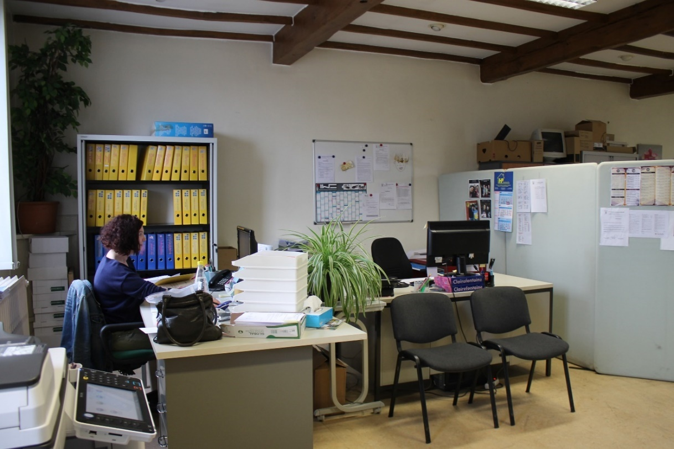
La commune, ça sert à quoi? L’administration fait circuler l’information et la conserve

Slide 6
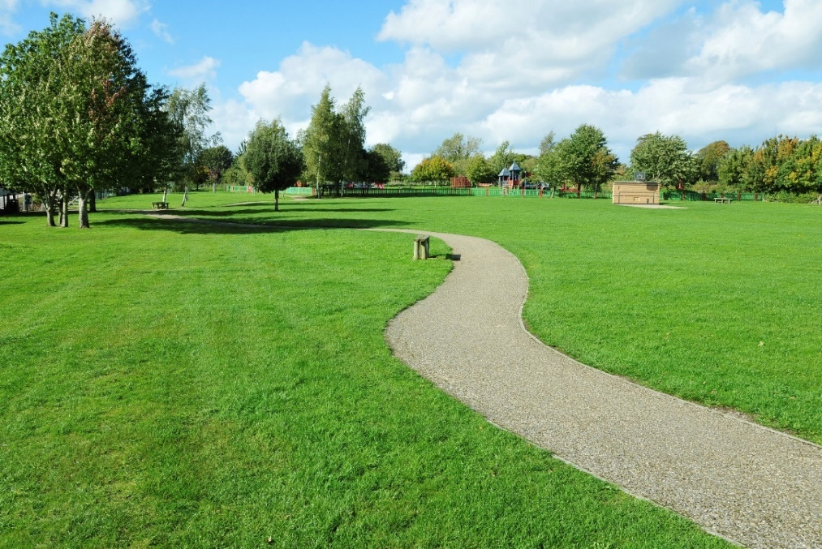
La commune, ça sert à quoi? L’administration réalise des travaux et entretient ce qui appartient à la commune

Slide 7
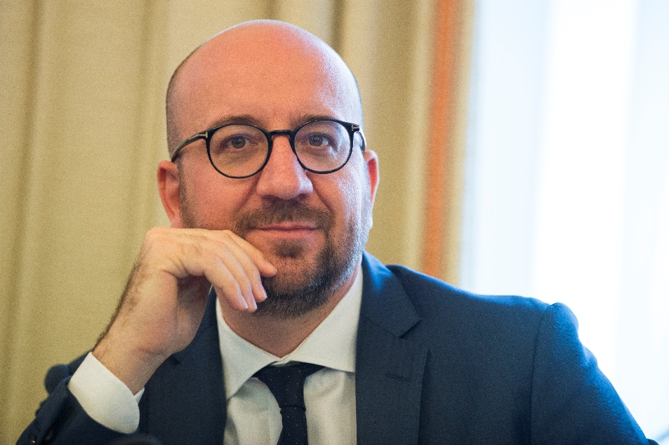
La commune, ça existe partout depuis longtemps? Dans certains pays oui, mais dans d’autres non
☺
☹

Slide 8
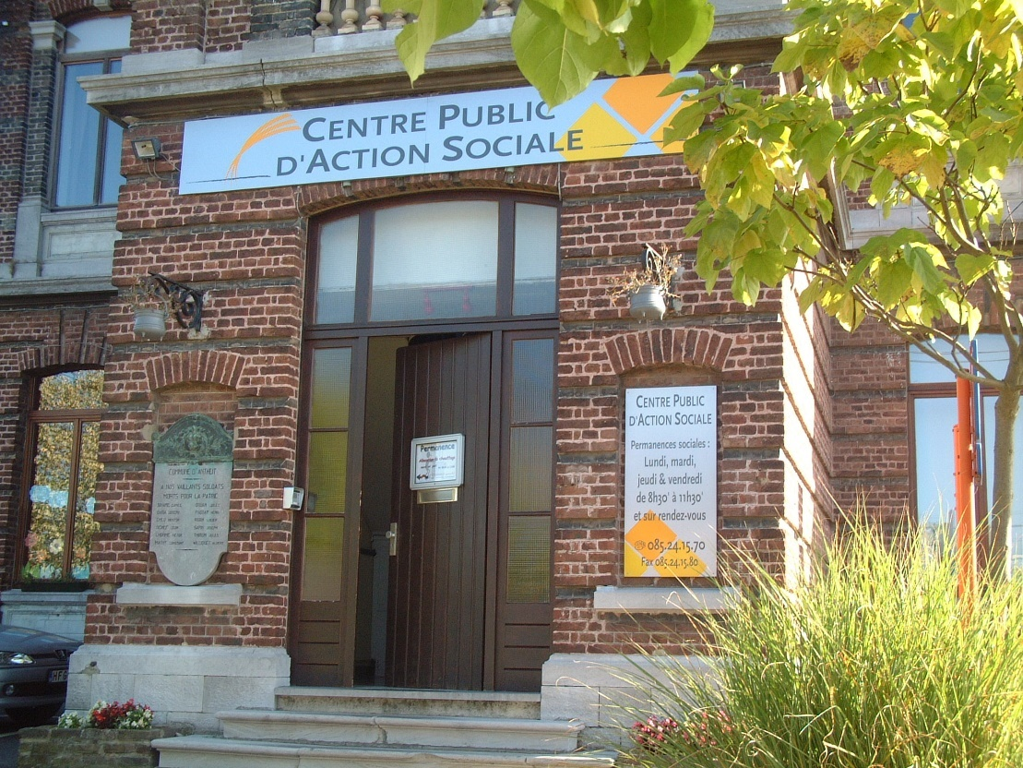
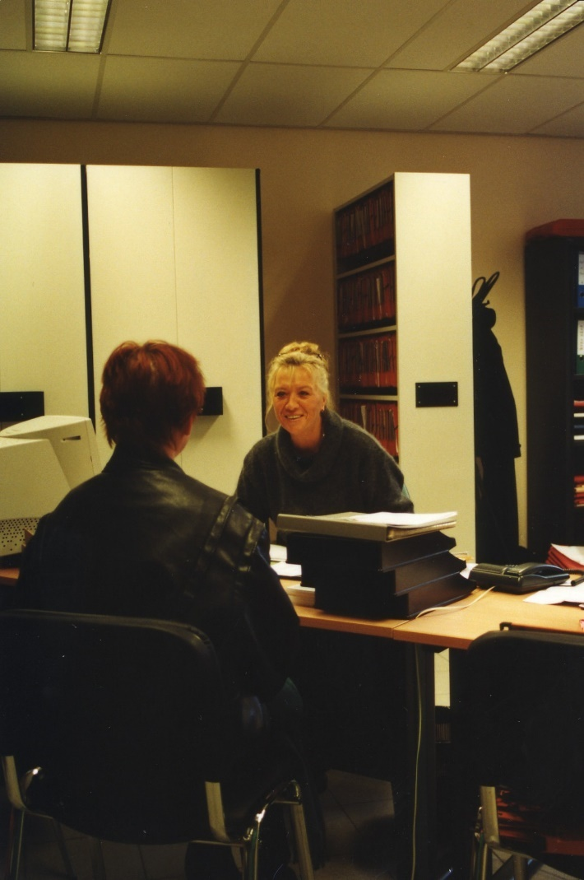
Soutenir la commune, c’est important! Pour les habitants, pour les personnes qui y travaillent

Slide 9
Et l’UVCW, ça sert à quoi? A représenter les 262 communes et CPAS de Wallonie, les conseiller et défendre leurs intérêts

Slide 10
LA CIC

Slide 11
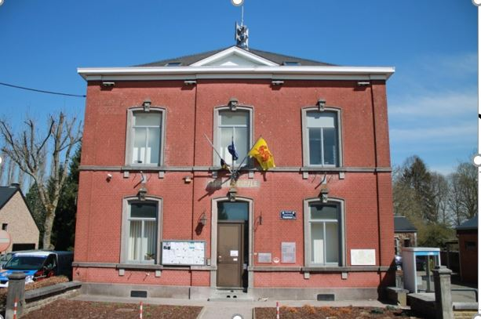
La cooperation internationale communale OUFTI, mais qu’est-ce que c’est que ça? D’abord, le mot le plus facile: « communale »

Slide 12
La cooperation internationale communale OUFTI, mais qu’est-ce que c’est que ça? Ensuite, le mot le plus difficile: « coopération » = co(avec) et opération(agir) = agir ensemble pour un but commun

Slide 13
La cooperation internationale communale OUFTI, mais qu’est-ce que c’est que ça? Enfin, le mot moyennement difficile: « internationale » = inter (entre deux choses) et national (qui est du pays) = entre deux pays

Slide 14
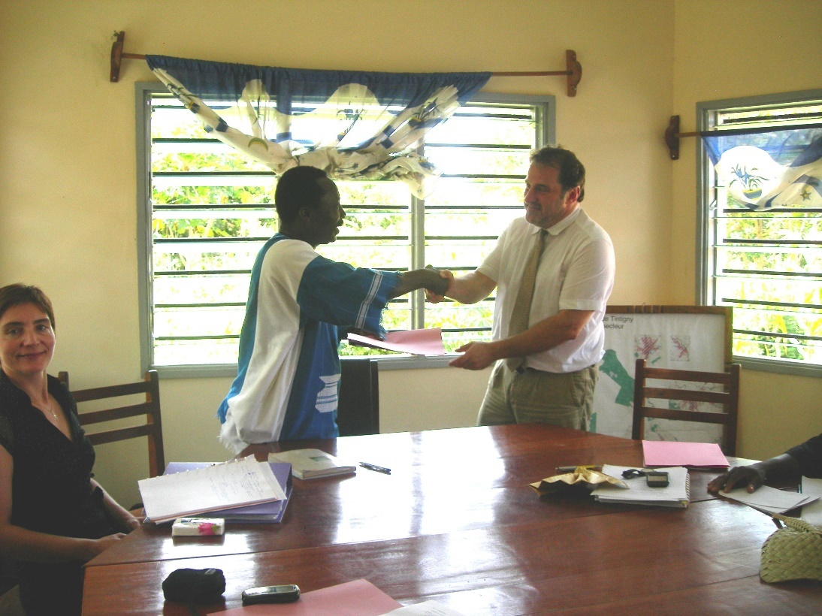
Donc, si l’on remet tout ensemble, la CIC = agir ensemble (coopération) entre deux pays (internationale) au niveau des communes (communale)

Slide 15
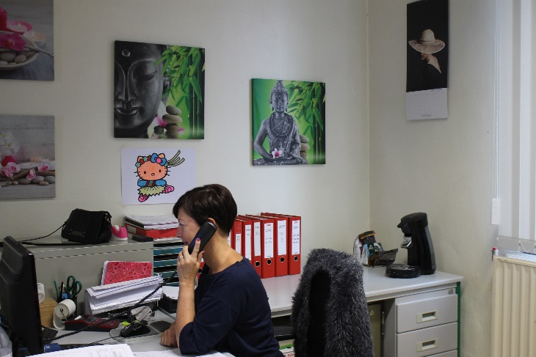
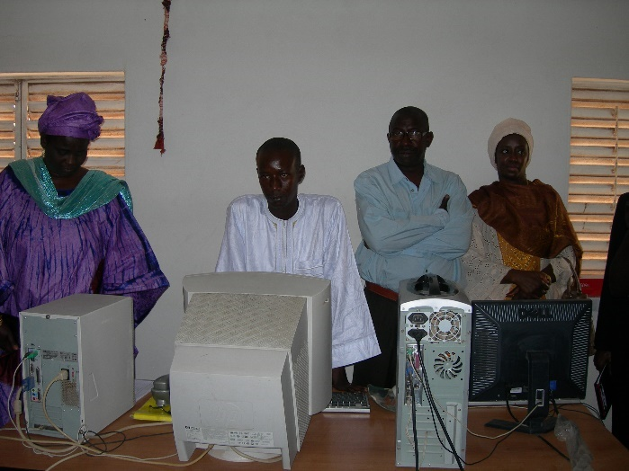
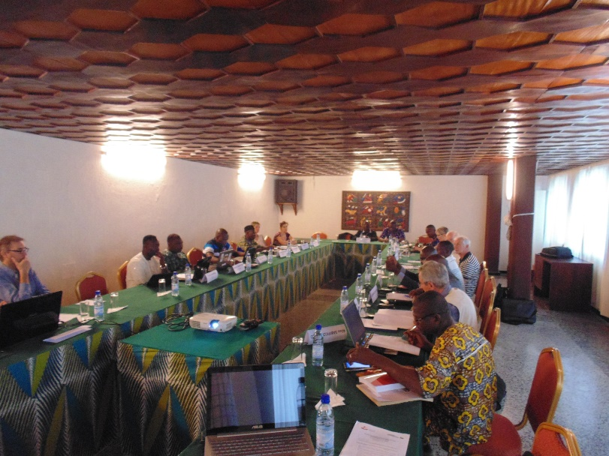
Mais comment fait la commune wallonne pour faire équipe avec une commune africaine? Ce n’est tout de même pas la porte à côté!

Slide 16
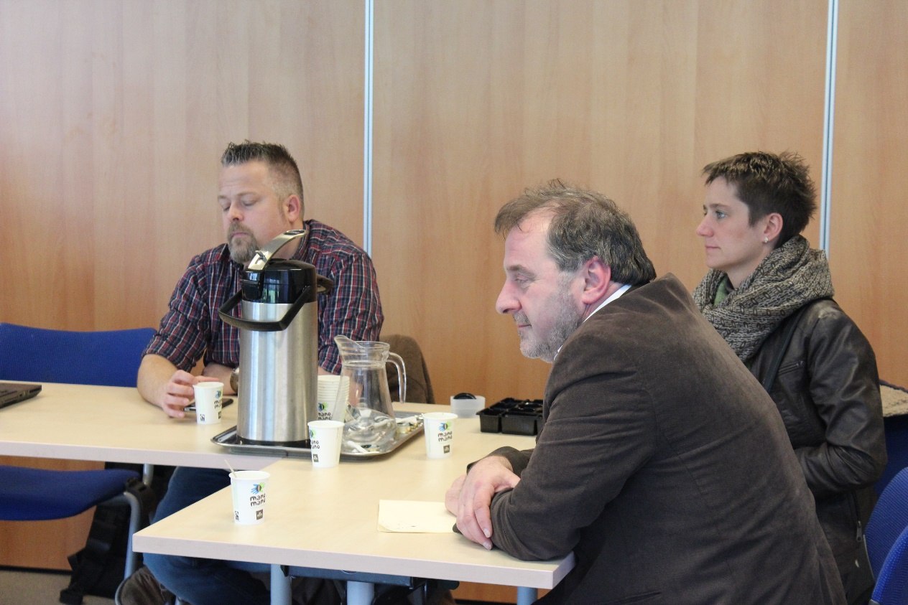
De plus, les communes wallonnes qui collaborent avec le même pays d’Afrique font aussi équipe entre elles …

Slide 17
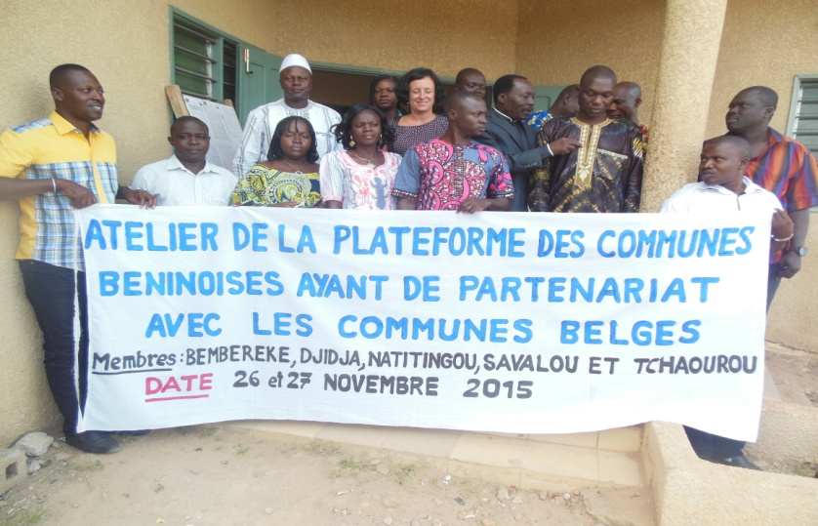
Et les communes africaines d’un même pays discutent aussi entre elles …

Slide 18
LE PROGRAMME

Slide 19
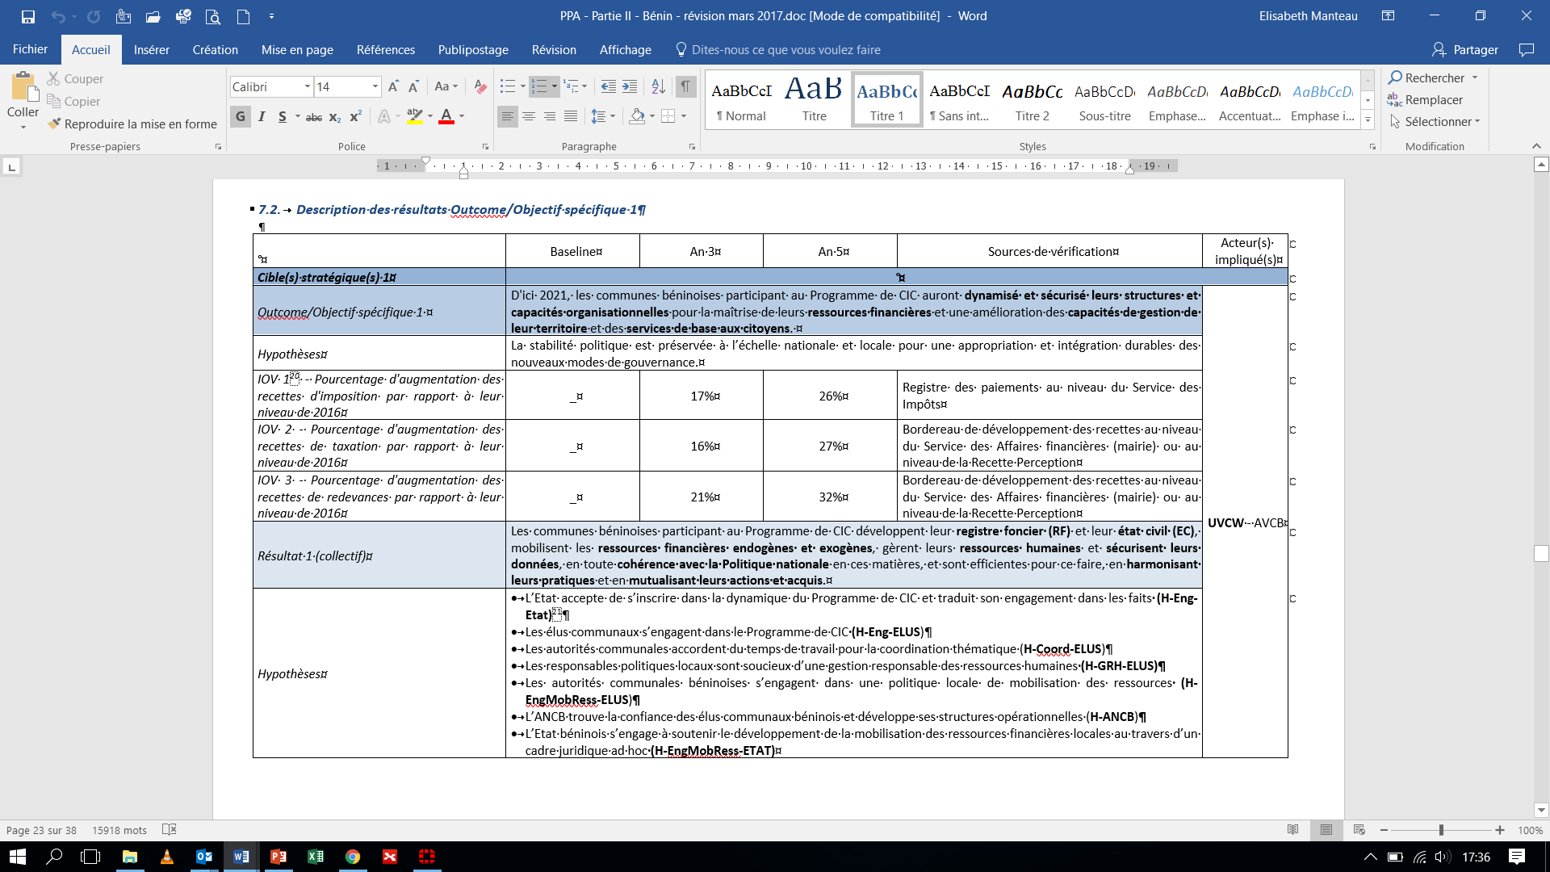
D’accord, mais pour faire quoi? Pour se fixer des buts (objectifs) communs et la liste des choses qu’on va faire ensemble

Slide 20
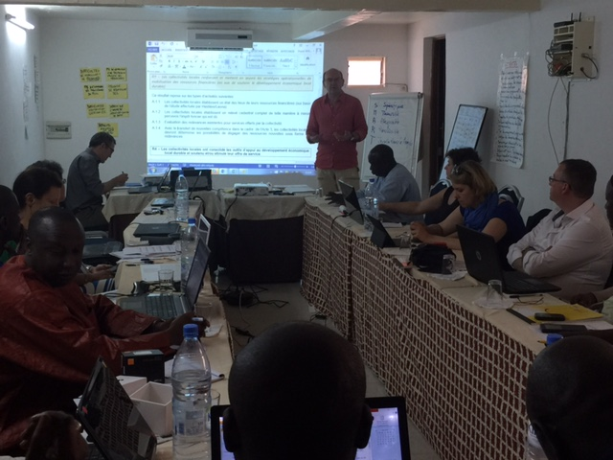
Et en pratique, ça se passe comment? En décidant ensemble des actions à entreprendre, avec le soutien du Gouvernement belge

Slide 21
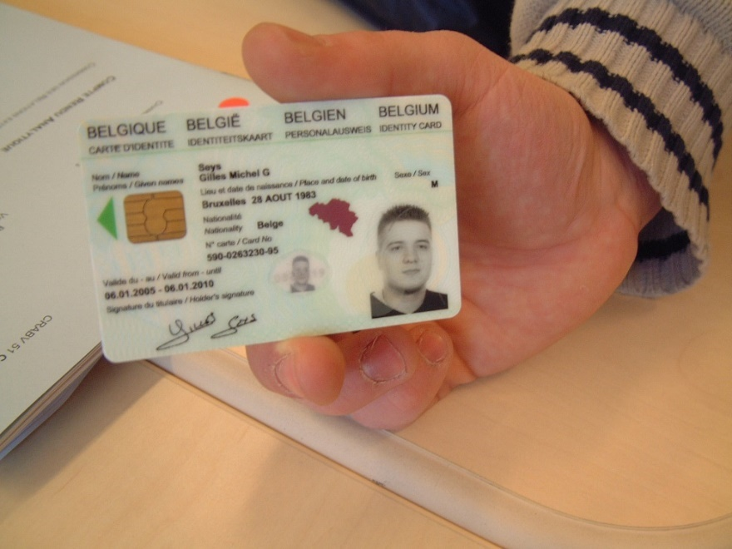
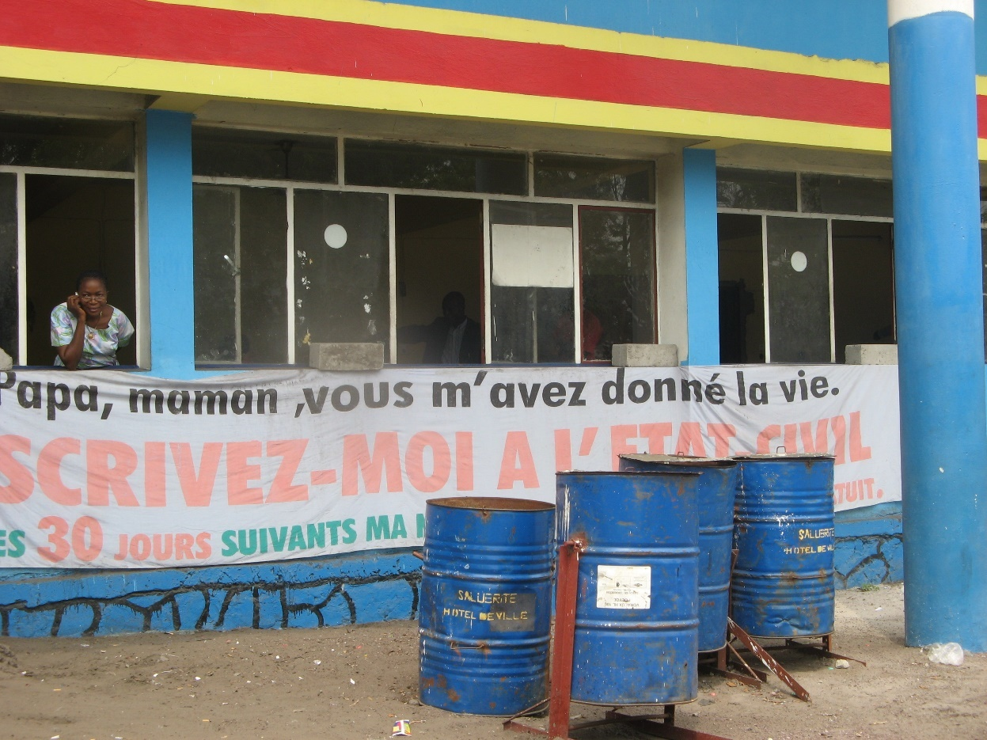
Que peuvent ainsi faire ensemble les communes? Par exemple, donner à chacun une carte d’identité

Slide 22
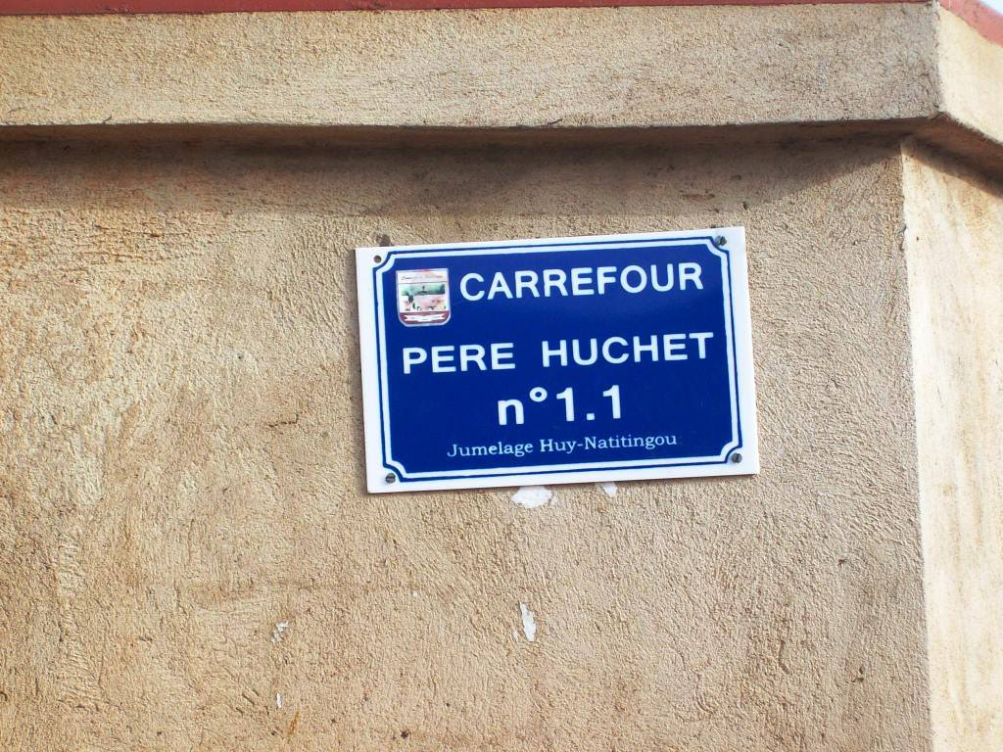
Que peuvent ainsi faire ensemble les communes? Par exemple, donner des noms aux rues et des numéros aux maisons

Slide 23
Que peuvent ainsi faire ensemble les communes? Par exemple, faire cotiser équitablement les habitants à l’organisation de la commune

Slide 24
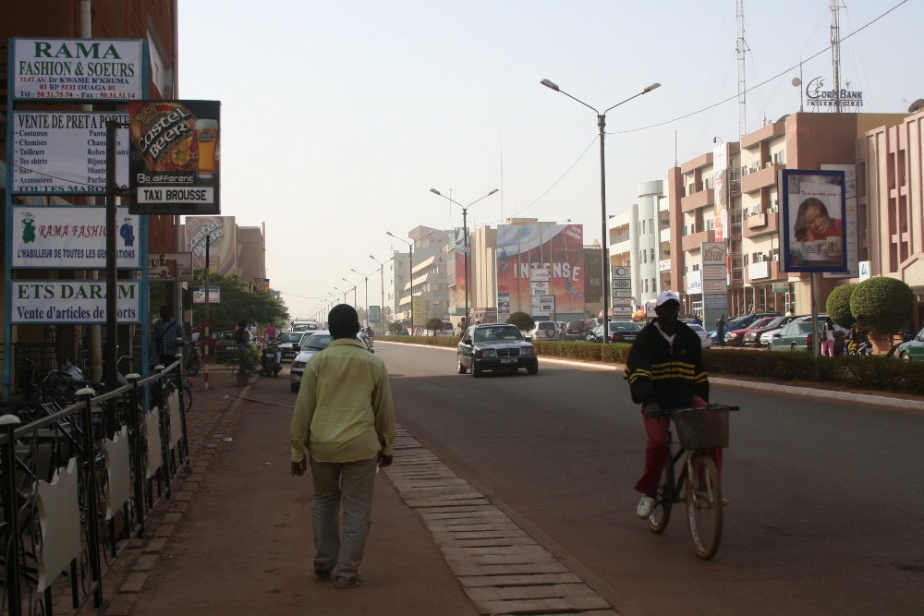
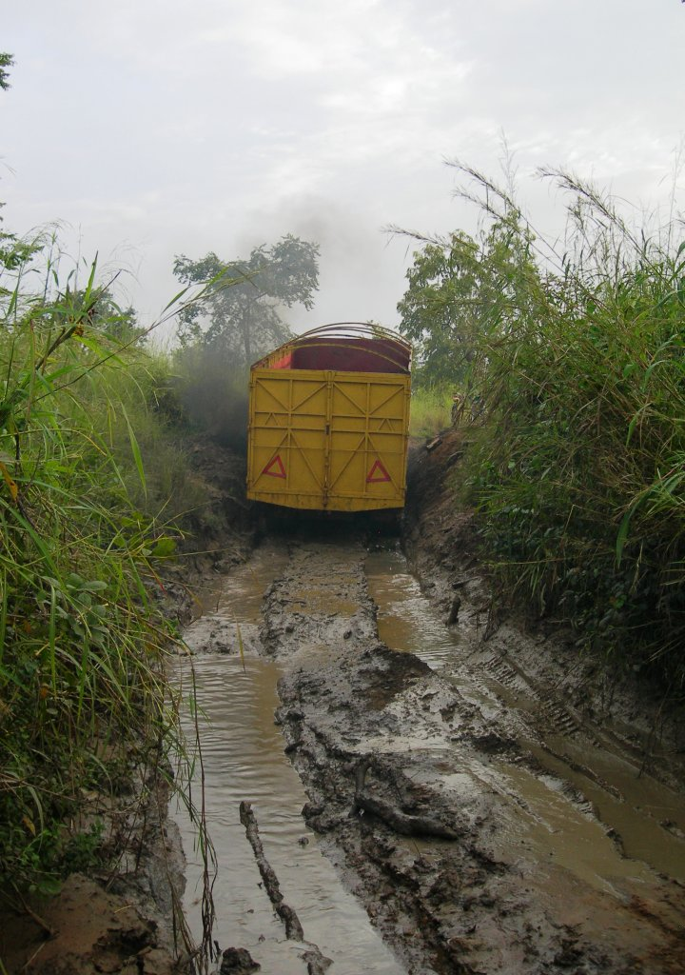
Que peuvent ainsi faire ensemble les communes? Par exemple, faire cotiser équitablement les habitants à l’organisation de la commune

Slide 25
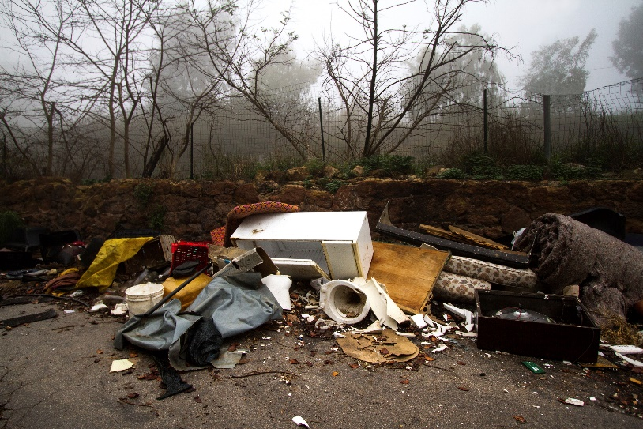
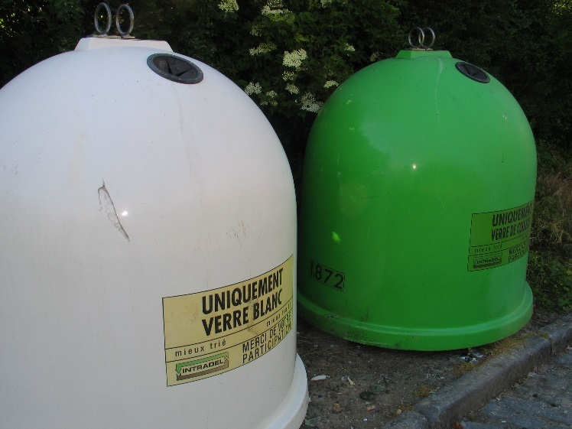
Que peuvent ainsi faire ensemble les communes? Par exemple, faire cotiser équitablement les habitants à l’organisation de la commune

Slide 26
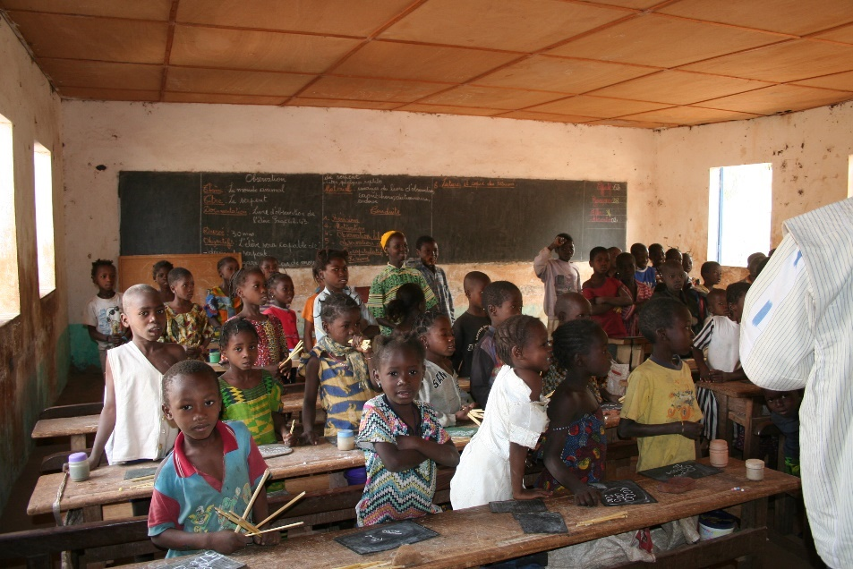
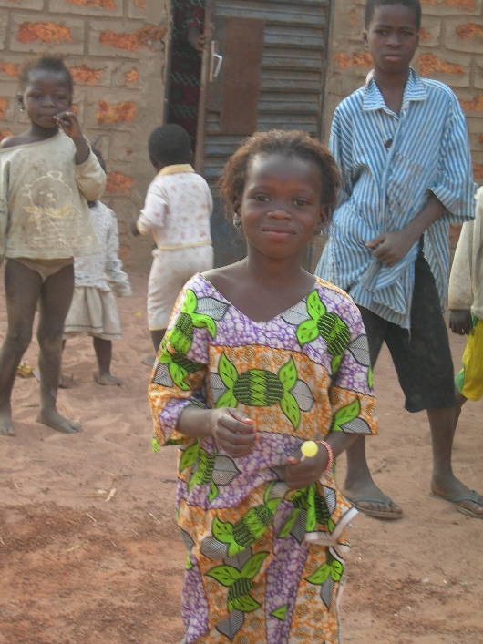
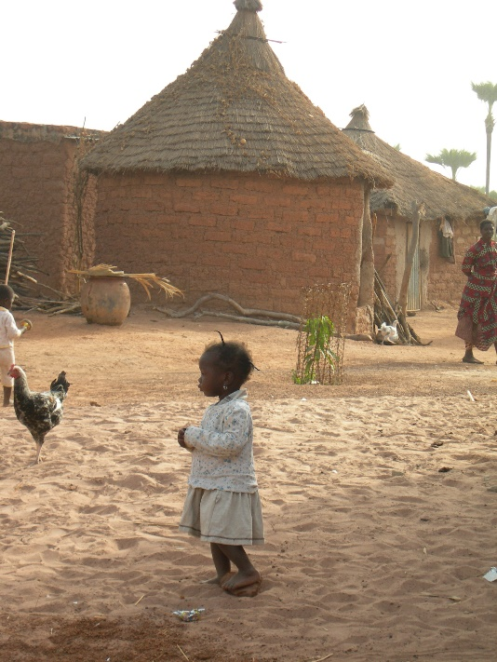
Que peuvent ainsi faire ensemble les communes? Par exemple, faire cotiser équitablement les habitants à l’organisation de la commune

Slide 27
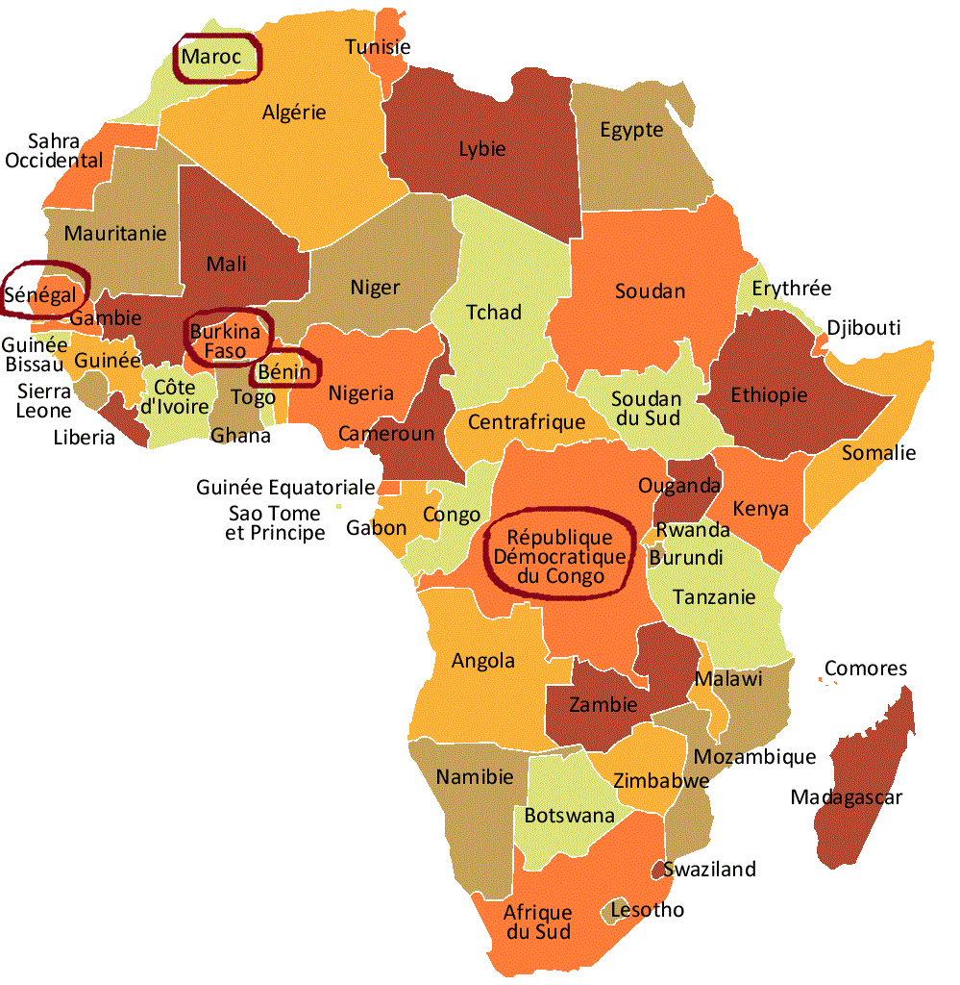
Sans tout cela, les communes africaines ne peuvent pas servir leurs habitants comme il le faudrait ⇨ Il est important de soutenir les 45 communes africaines qui veulent faire bouger les choses en participant au Programme de CIC

Slide 28
LE PARTENARIAT NEUPRE-BOHICON

Slide 29
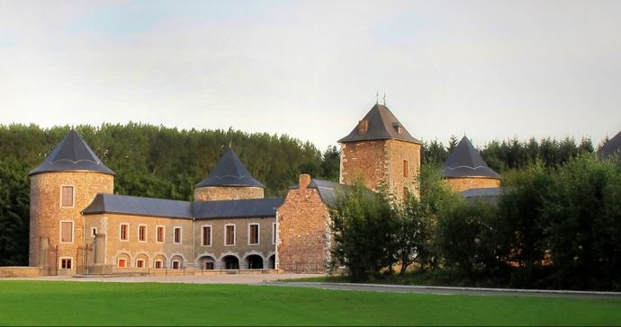
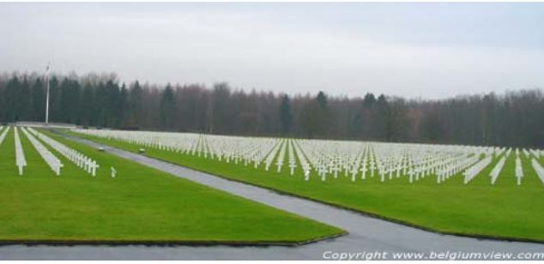
C’est a tout cela que Neupré et Bohicon vont travailler ensemble dès 2017!

Slide 30
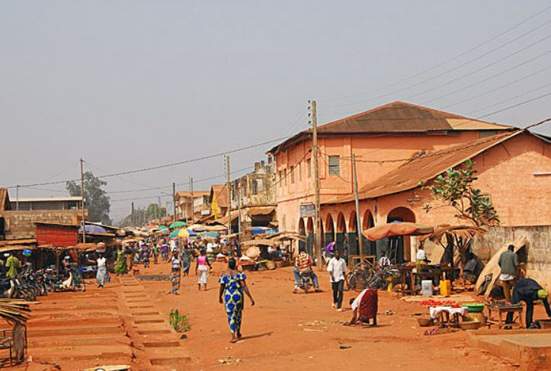
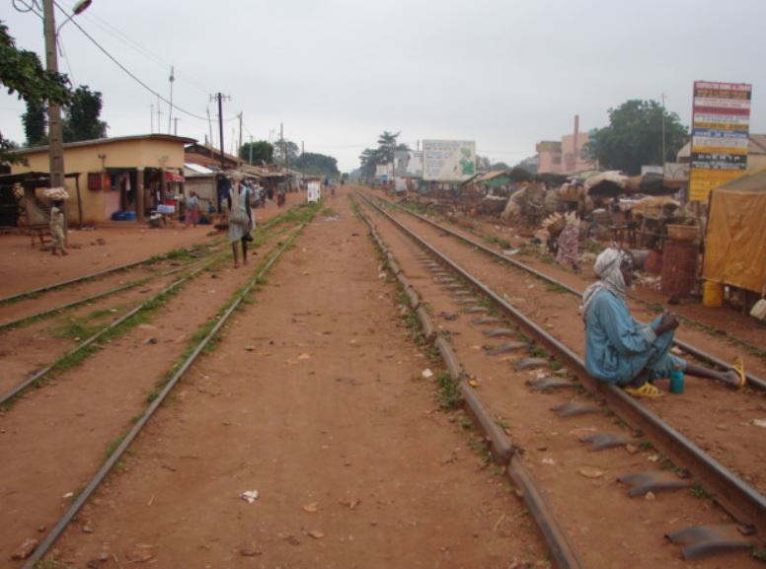
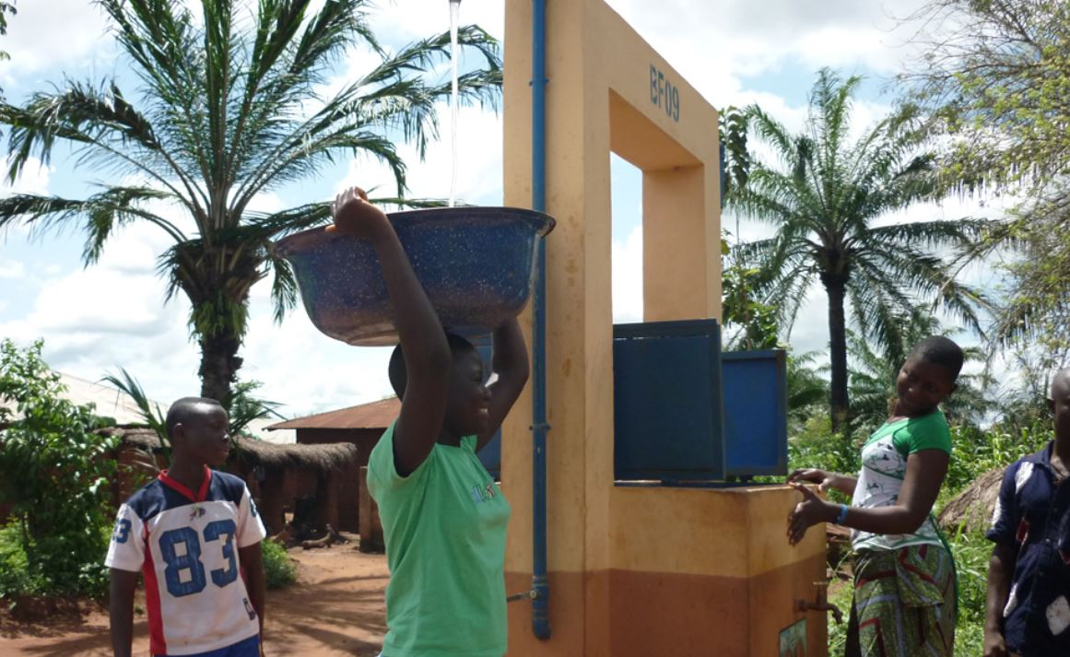
C’est a tout cela que Neupré et Bohicon vont travailler ensemble dès 2017!

Slide 31
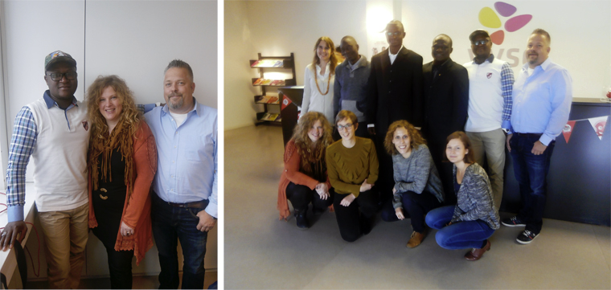
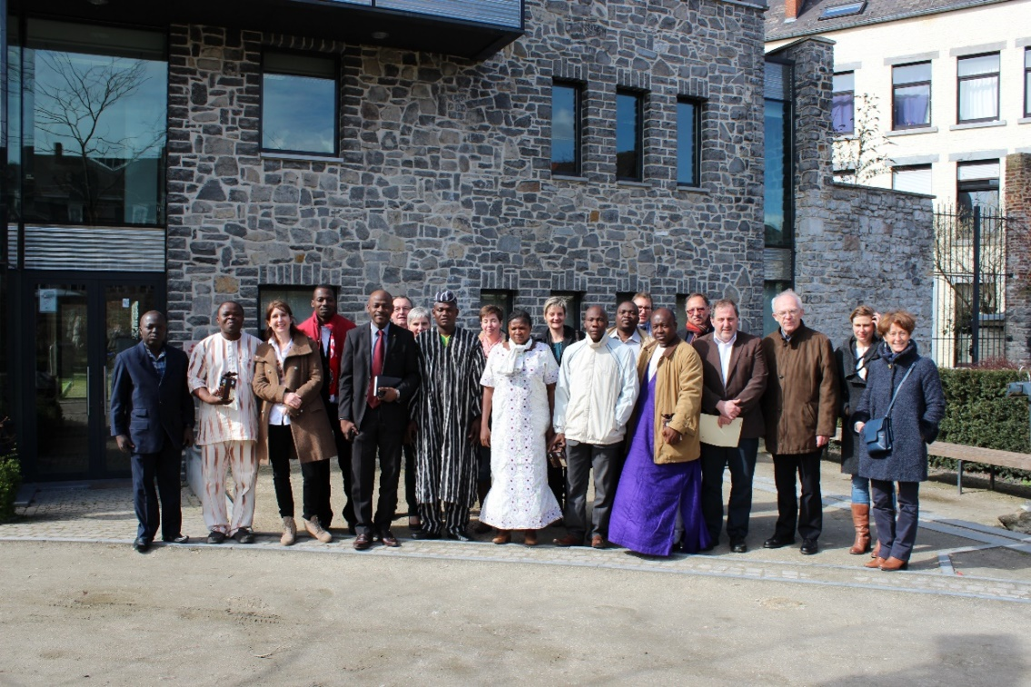
Qui va s’en occuper dans chaque commune? Des mandataires politiques et des coordinateurs motivés

Slide 32
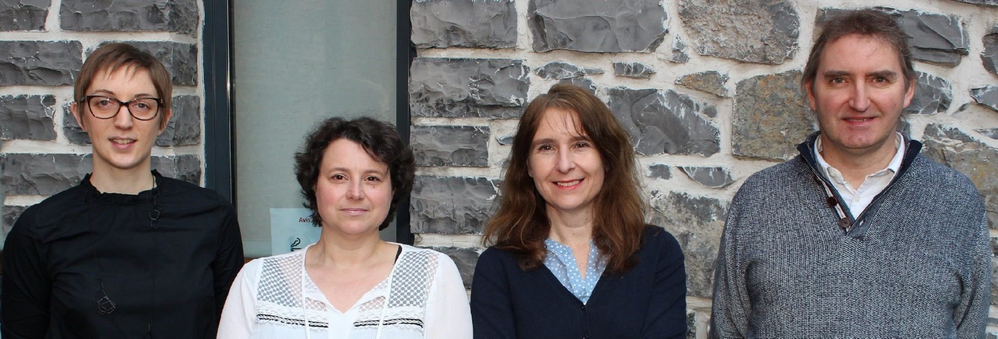
Quel sera le rôle de l’UVCW? Le Service Europe/International conseillera le partenariat et le mettra en contact avec les autres communes participant au Programme

Slide 33
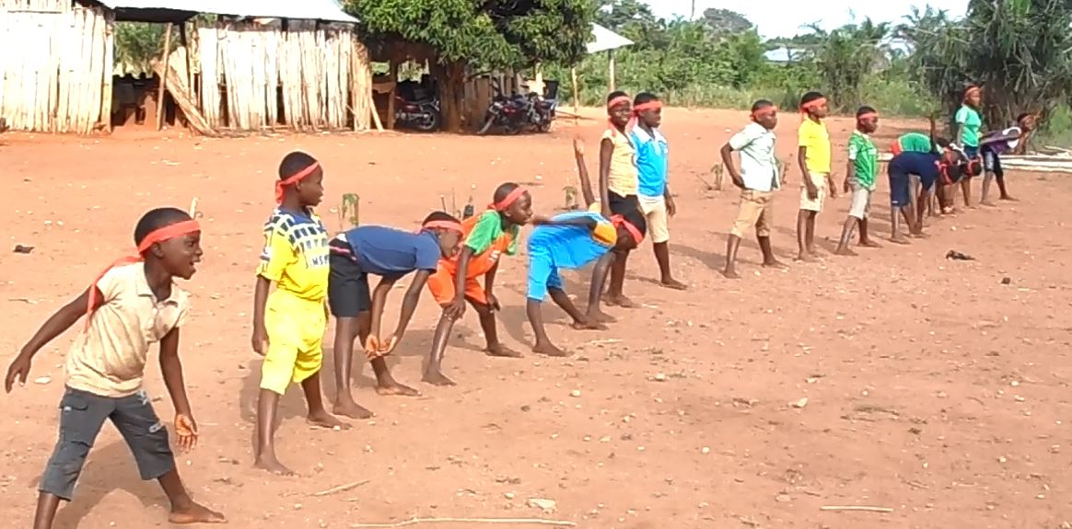
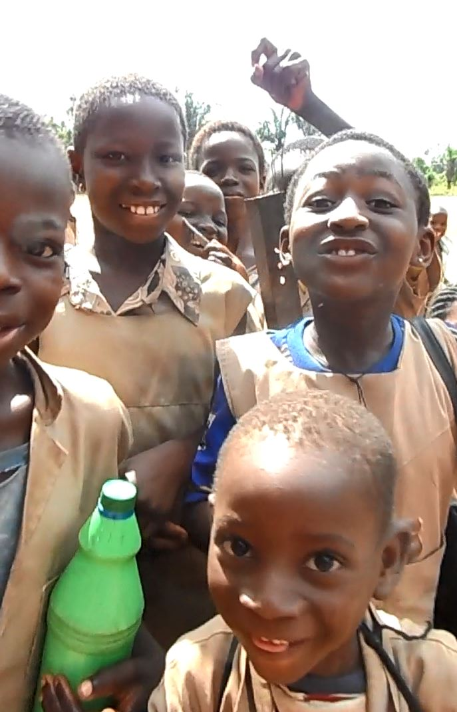
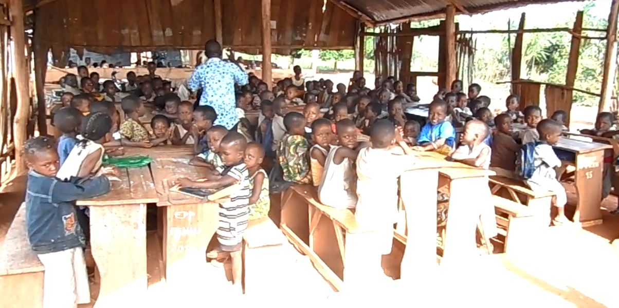
Et vous, que pourriez-vous faire?

Slide 34
Merci de votre participation et a bientôt!

